Slide 1
第三章 随机变量的数字特征
随机变量的数学期望
随机变量的方差
随机变量的协方差和相关系数
大数定律
中心极限定理

Slide 2
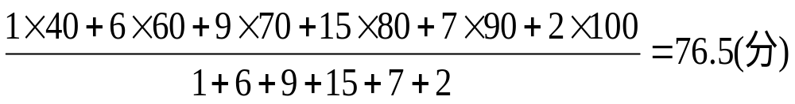
3.1数学期望
一.数学期望的定义
数学期望——描述随机变量取值的平均特征
例1 设某班40名学生的概率统计成绩及得分人数如下表所示：
分数 40 60 70 80 90 100
人数 1 6 9 15 7 2
则学生的平均成绩是总分÷总人数(分)。即

Slide 3
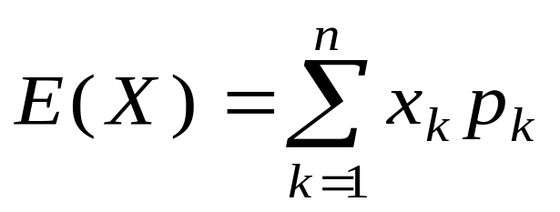
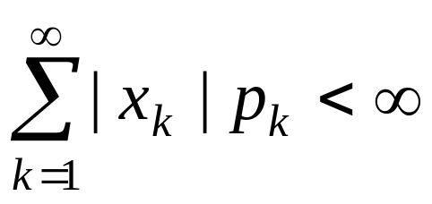
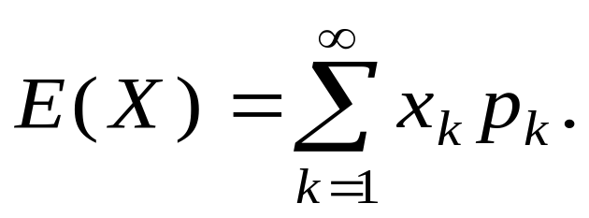
定义 1. 若X~P{X=x_{k}}=p_{k}, k=1,2,…n, 则称
为r.v.X的数学期望，简称期望或均值。
定义 2. 若X~P{X=x_{k}}=p_{k}, k=1,2,…,且
，则称
为r.v.X的数学期望

Slide 4
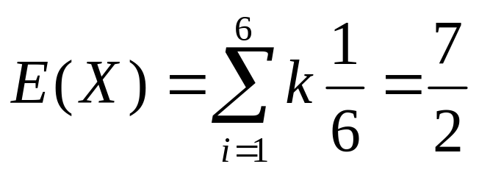
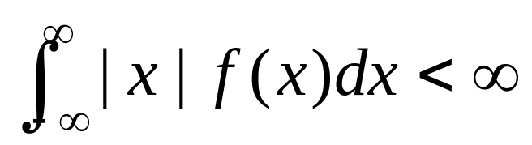
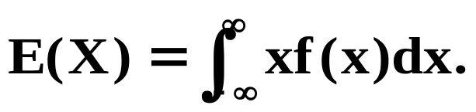
例2 掷一颗均匀的骰子，以X表示掷得的点数，求X的数学期望。
定义 3 若X~f(x), -∞<x<∞,
则称
为X的数学期望。

Slide 5
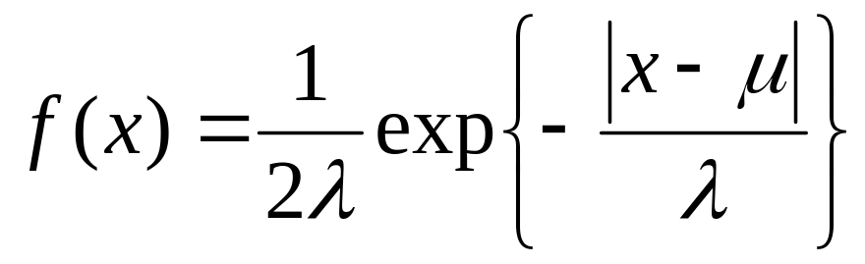
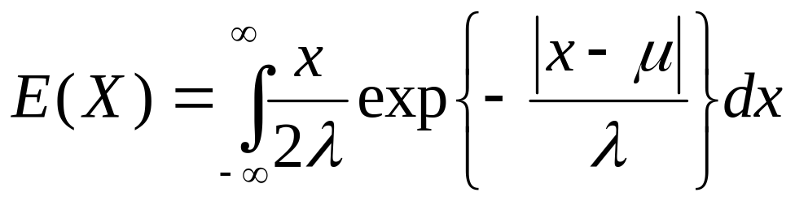
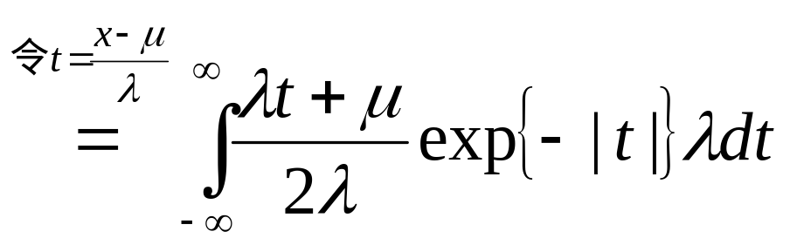
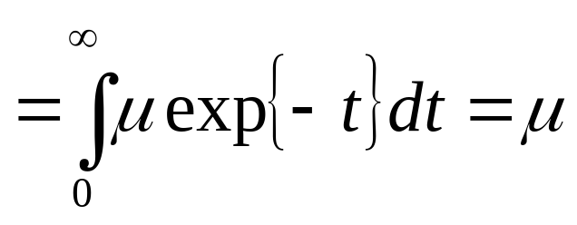
例3. 若随机变量X服从拉普拉斯分布，其密度函数为
试求E(X).
解

Slide 6
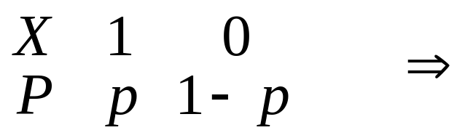
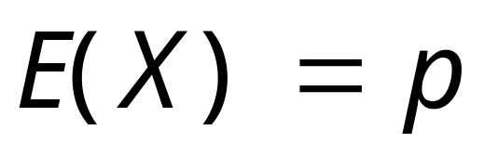
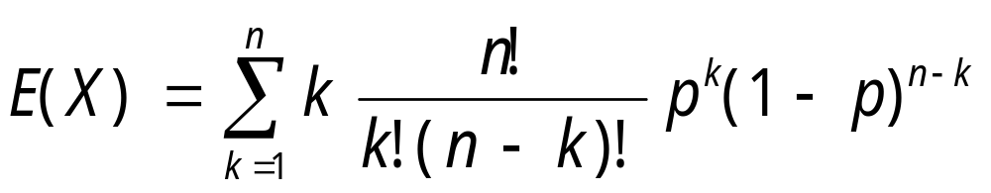
二.几个重要r.v.的期望
1.0-1分布的数学期望
2. 二项分布B(n, p)

Slide 7
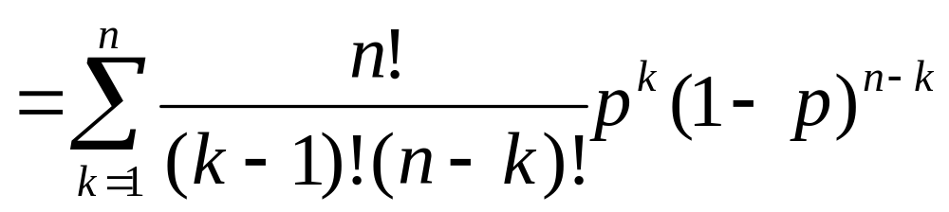
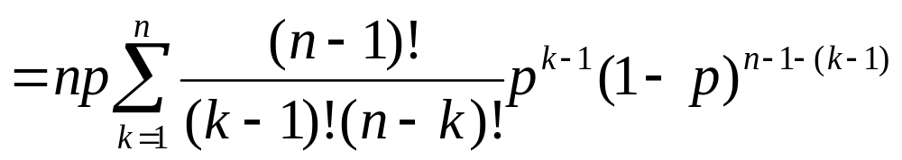
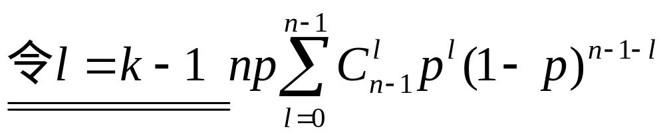
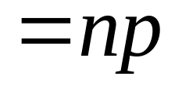

Slide 8
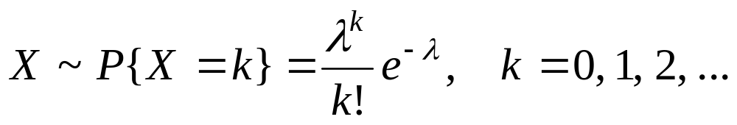
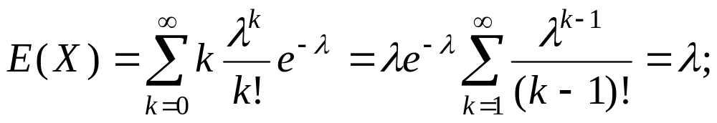
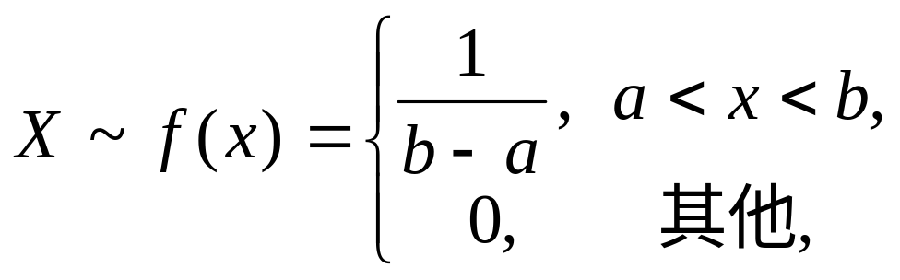
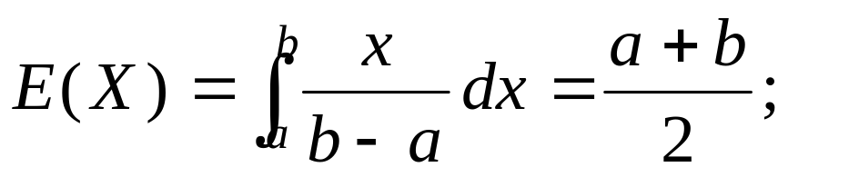
3.泊松分布
4. 均匀分布U(a, b)

Slide 9
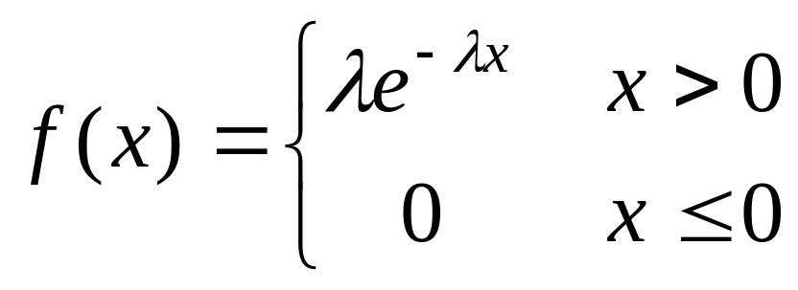
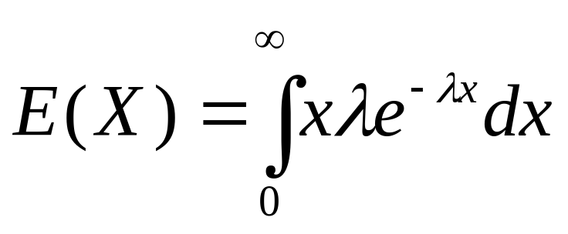
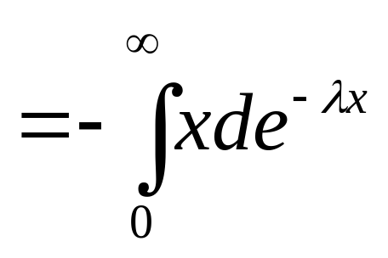
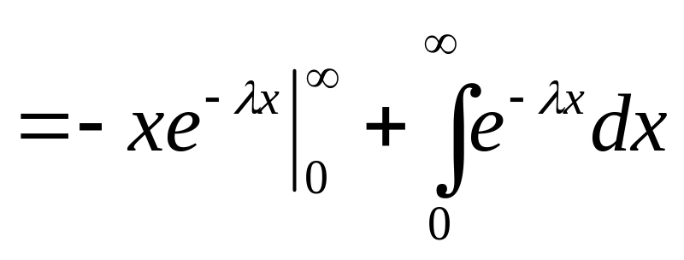
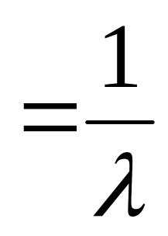
5.指数分布

Slide 10
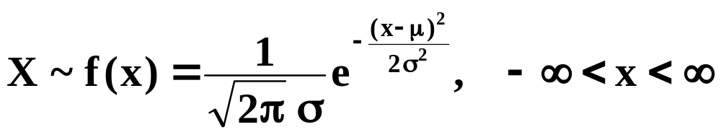
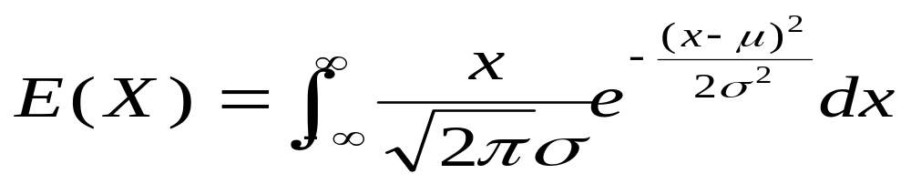
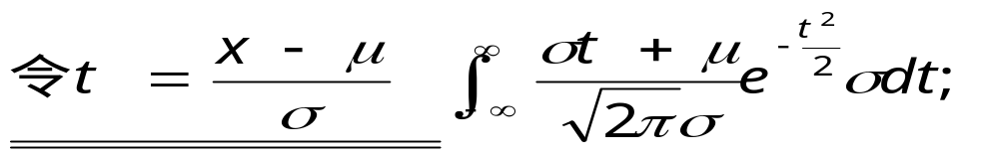

6. 正态分布 N(μ, σ²)

Slide 11
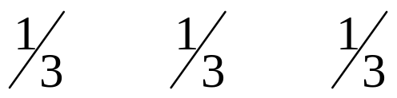
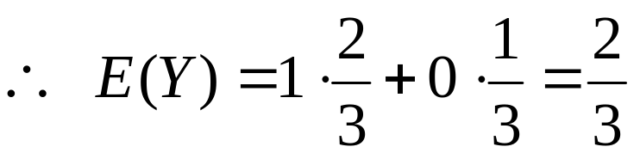
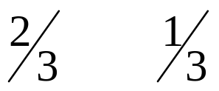
三.随机变量函数的期望
EX1：设随机变量X的分布律为
X
-1 0 1
P_{k}
求随机变量Y=X²的数学期望
解:
Y
1 0
P_{k}

Slide 12
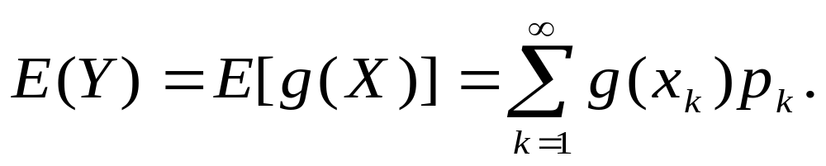
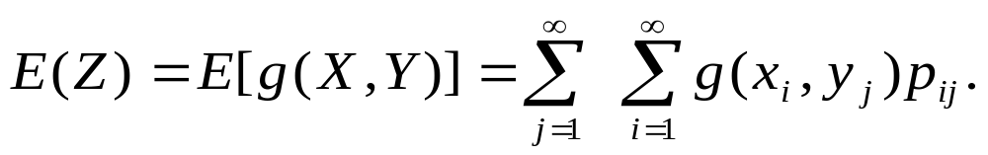
定理1 若 X~P{X=x_{k}}=p_{k}, k=1,2,…, 则Y=g(X)的期望E(g(X))为
推论: 若 (X, Y) ~ P{X=x_{i} ,Y=y_{j,}}= p_{ij}, i, j=1, 2, … , 则Z= g(X，Y)的期望

Slide 13
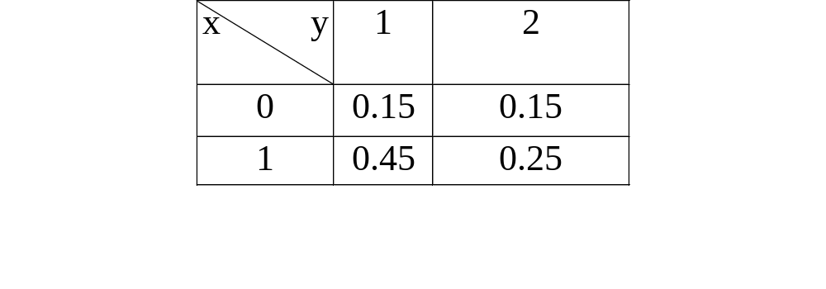
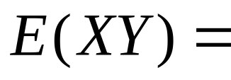





例4 设随机变量(X,Y)的分布律如下，求E(XY)
解:

Slide 14
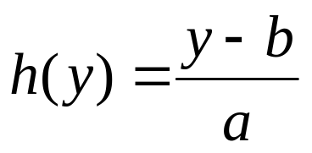
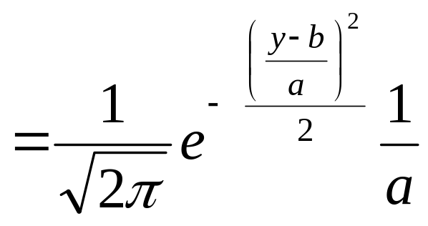
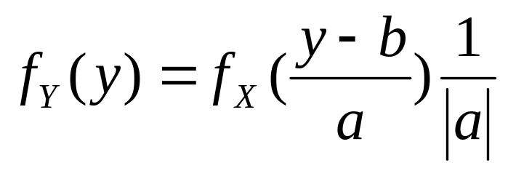
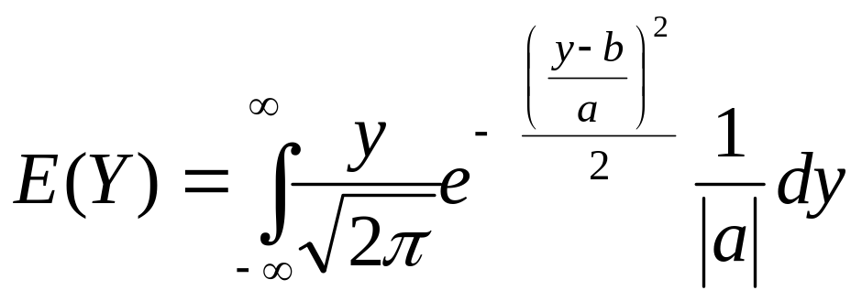
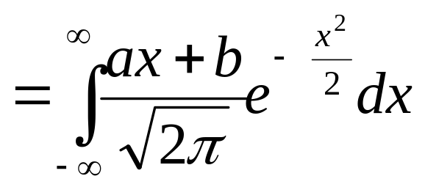
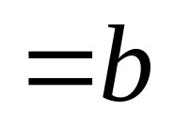
EX2：设随机变量X服从标准正态分布，求随机变量
Y=aX+b的数学期望(其中a>0)
解： Y=ax+b关于x严单，反函数为
Y的概率密度为

Slide 15
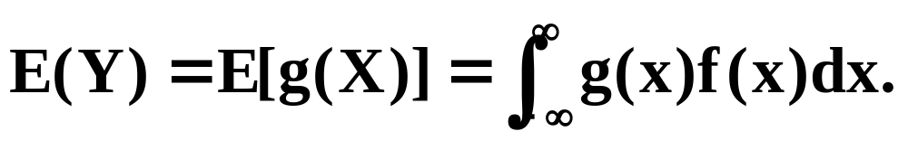
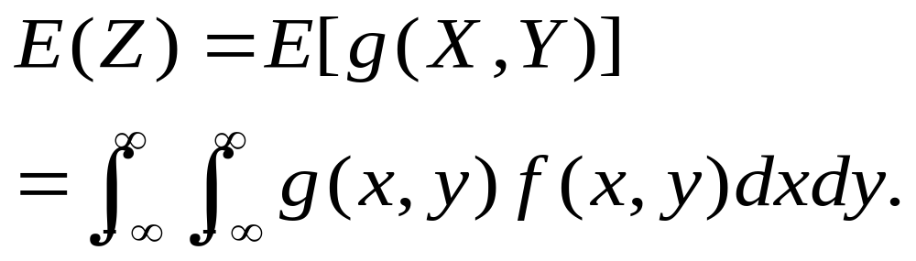
定理2 若X~f(x), -∞<x<∞, 则Y=g(X)的期望
推论 若(X, Y) ~f (x, y), -∞<x<∞, -∞<y<∞, 则Z=g(X, Y)的期望

Slide 16
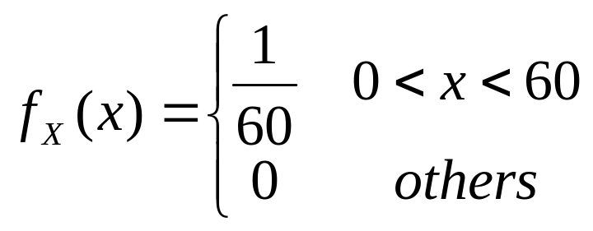
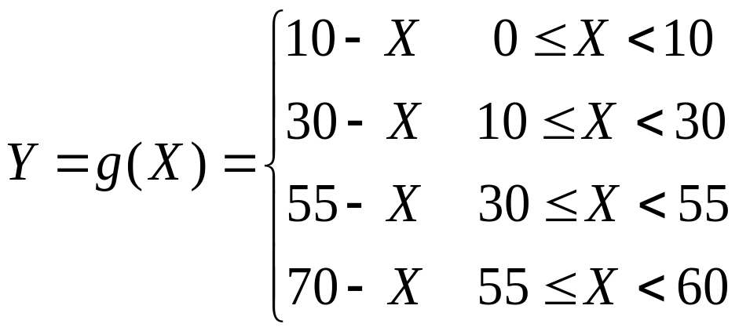
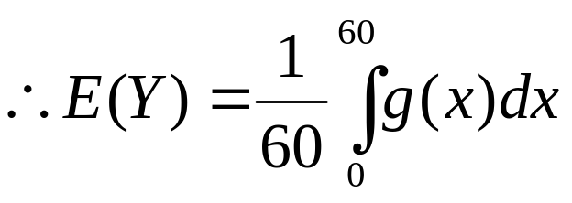
例2 长途汽车起点站于每时的10分、30分、55分发车，设乘客不知发车时间，于每小时的任意时刻随机地到达车站，求乘客的平均候车时间
0 10 30 55 60
解:设乘客于某时X分到达车站,候车时间为Y,则
=10分25秒

Slide 17
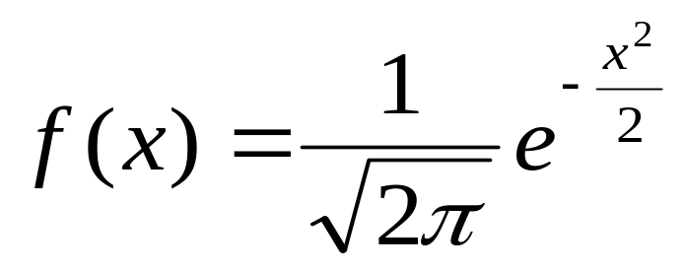
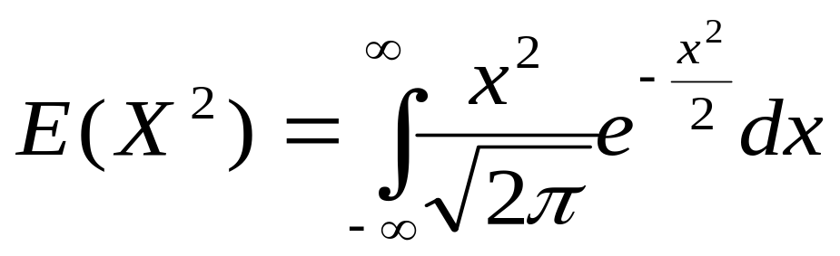



EX
设X服从N(0，1)分布，求E(X²),E(X³),E(X⁴)

Slide 18







Slide 19


四.数学期望的性质
1. E(c)=c,c为常数;
2。E(cX)=cE(X), c为常数;
证明:设X~f(x),则

Slide 20








3. E(X+Y)=E(X)+E(Y);
证明:设(X,Y)~f(x,y)

Slide 21




4. 若X与Y独立，则E(XY)=E(X)E(Y).
证明:设(X,Y)~f(x,y)

Slide 22



例2.设某种疾病的发病率为1%，在1000个人中普查这种疾病,为此要化验每个人的血。方法是，每100个人一组，把从100个人抽来的血混在一起化验，如果混合血样呈阴性，则通过，如果混合血样呈阳性，则再分别化验该组每个人的血样。求平均化验次数
解:设X_{j}为第j组的化验次数，
X为1000人的化验次数，则
X_{j}
1 101
P_{j}

Slide 23






Slide 24





例3 若X~B(n,p),求E(X)
解:设
第i次试验事件A发生
第i次试验事件A不发生
则

Slide 25





EX1 设随机变量X ∼N(0,1)，Y∼U(0,1)，Z∼B(5,0.5),且X，Y，Z独立，求随机变量 U=（2X+3Y)(4Z-1)的数学期望
答:
EX2 设随机变量
相互独立，且均服从
分布，求随机变量
的数学期望
答:

Slide 26
3.2 方差
一. 定义与性质
方差是衡量随机变量取值波动 程度
的一个数字特征。
？
如何定义？

Slide 27


1.定义 若E(X),E(X²)存在，则称
E[X-E(X)]²
为r.v. X的方差，记为D(X),或Var(X).
称 为r.v.X的标准差
可见

Slide 28



2.推论 D(X)=E(X²)-[E(X)]².
证明: D(X)=E[X-E(X)]²

Slide 29





例1：设随机变量X的概率密度为
1)求D（X）, 2)求

Slide 30






Slide 31




3. 方差的性质
(1) D(c)=0
反之，若D（X）=0，则存在常数C，使 P{X=C}=1, 且C=E(X);
(2) D(aX)=a²D(X), a为常数；
证明:

Slide 32




(3)若 X，Y 独立，则 D(X+Y)=D(X)+D(Y);
证明:
X与Y独立

Slide 33



二.几个重要r.v.的方差
1. 二项分布B(n, p)：

Slide 34




Slide 35





Slide 36




解法二:
设
第i次试验事件A发生
第i次试验事件A不发生
则

Slide 37







2. 泊松分布p(λ)：
由于
或
两边对λ求导得
或

Slide 38



3. 均匀分布U(a, b)：
4.指数分布：
5. 正态分布N(μ, σ²)：
思考：1.请给出一个离散型随机变量X和一个连续型随机变量Y，使它们的期望都是2，方差都是1。
2.已知随机变量X₁,X₂,…,X_{n}相互独立，且每个X_{i}的期望都是0，方差都是1，令Y= X₁+X₂+…+X_{n} ，求E（Y²）

Slide 39


三.切比雪夫不等式
若r.v.X的期望和方差存在，则对任意ε>0，有
这就是著名的切比雪夫(Chebyshev)不等式。
它有以下等价的形式：

Slide 40





已知某种股票每股价格X的平均值为1元，标准差为0.1元，求a,使股价超过1+a元或低于1-a元的概率小于10%。
解:由切比雪夫不等式
令

Slide 41
3.3 协方差，相关系数
一.协方差定义与性质
1.协方差定义: 若r.v. X的期望E(X)和Y的期望E(Y)存在, 则称 COV(X, Y)=E{[X−E(X)][Y−E(Y)]}. 为X与Y的协方差, 易见
COV(X, Y)=E(XY）-E(X)E(Y).
当COV(X,Y)=0时，称X与Y不相关。
？
“X与Y独立”和“X与Y不相关”有何关系？

Slide 42

例2 设(X, Y)在D={(X, Y)：x²+y²≤1}上服从均匀分布，求证：X与Y不相关，但不是相互独立的。
2.协方差性质
(1) COV(X, Y)=COV(Y, X);
(2) COV(X,X)=D(X);COV(X,c)=0
(3) COV(aX, bY)=abCOV(X, Y), 其中a, b为 常数；
(4) COV(X+Y，Z)=COV(X, Z)+COV(Y, Z);
(5) D(X Y)=D(X)+D(Y) 2COV(X, Y).

Slide 43
EX:设随机变量X∼B（12,0.5),Y ∼N(0,1),COV(X,Y)=-1,求V=4X+3Y+1与W=-2X+4Y 的方差与协方差

Slide 44



二.相关系数
1. 定义 若r.v. X，Y的方差和协方差均存在, 且DX>0,DY>0，则
称为X与Y的相关系数.
注：若记
称为X的标准化，易知EX*=0，DX*=1.且

Slide 45

2.相关系数的性质
(1) |ρ_{XY}|≤1；
(2) |ρ_{XY}|=1⇔存在常数a, b 使P{Y= aX+b}=1；
(3) X与Y不相关⇔ ρ_{XY=0};
EX
1.设(X,Y)服从区域D:0<x<1,0<y<x上的均匀分布,求X与Y的相关系数
解
x=y
D
1

Slide 46









Slide 47





EX2
解1)
2)
以上的例题结果说明了什么？

Slide 48
可见，若（X，Y）服从二维正态分布，则X与Y独立的充分必要条件是X与Y不相关。

Slide 49
三. 矩
1. K阶原点矩 A_{k}=E(X^{k}), k=1, 2, …
而E(|X|^{k})称为X的K阶绝对原点矩；
2. K阶中心矩 B_{k}=E[X-E(X)]^{k}, k=1, 2, …
而E|X-E(X)|^{k}称为X的K阶绝对中心矩；
3. K+l阶混合原点矩
E(X^{k} Y^{l}), k, l=0, 1, 2, …；
4. K+l阶混合中心矩
E{[X−E(X)]^{k}[Y−E(Y)]^{l}}, k, l=0, 1, 2, …；

Slide 50

四. 协方差矩阵
1.定义 设X₁，… , X_{n}为n个r.v., 记c_{ij}=cov(X_{i}, X_{j}),
i, j=1, 2, …, n. 则称由c_{ij}组成的矩阵为随机变量
X₁，… , X_{n}的协方差矩阵C。即
课本 n维正态分布

Slide 51
例4 设(X,Y)服从N(1,0,3²,4²,-0.5)分布，Z=X/3+Y/2
1)求Z的概率密度
2)求X与Z的相关系数
3)问X与Z是否相互独立？为什么？

Slide 52



小结
六种常用随机变量的期望与方差

Slide 53


3.6 大数定律与中心极限定理
3.6.1 大数定律
一.依概率收敛
设{X_{n}}为随机变量序列，X为随机变量，若任给ε>0, 使得
切比雪夫不等式
则称{X_{n}}依概率收敛于X. 可记为

Slide 54











如
意思是:当
时,X_{n}落在
内的概率越来越大.
a
而
意思是:
,当

Slide 55


二.几个常用的大数定律
1.切比雪夫大数定律
设{X_{k},k=1,2,...}为独立的随机变量序列，且有相同的数学期望μ，及方差σ²>0，则
即若任给ε>0, 使得

Slide 56




证明:由切比雪夫不等式
这里
所以：

Slide 57



2.伯努里大数定律
设进行n次独立重复试验，每次试验中事件A发生的概率为p，记f_{n}为n次试验中事件A发生的频率，则:
第i次试验事件A发生
证明:设
第i次试验事件A不发生
则
由切比雪夫大数定理

Slide 58

3. 辛钦大数定律
若{X_{k},k=1.2,...}为独立同分布随机变量序列, EX_{k}=μ <∞, k=1, 2, … 则
推论:若{X_{i},i=1.2,...}为独立同分布随机变量序列, E(X₁^{k})= <∞, 则

Slide 59



3.6.3. 中心极限定理
一.依分布收敛
设{X_{n}}为随机变量序列，X为随机变量，其对应的分布函数分别为F_{n}(x), F(x). 若在F(x)的连续点，有
则称{X_{n}}依分布收敛于X. 可记为

Slide 60

二.几个常用的中心极限定理
1.独立同分布中心极限定理(Levy-Lindeberg)
设{X_{n}}为独立同分布随机变量序列，若EX_{k}=μ<∞，DX_{k}= σ² <∞，k=1, 2, …, 则{X_{n}}满足中心极限定理。
根据上述定理，当n充分大时

Slide 61



例1.将一颗骰子连掷100次，则点数之和不少于500的概率是多少？
解:设 X_{k}为第k 次掷出的点数,k=1,2,…,100,则
X₁,…,X₁₀₀独立同分布.
由中心极限定理

Slide 62


2.德莫佛-拉普拉斯中心极限定理(De Moivre-Laplace)
设随机变量η_{n}(n=1, 2, ...)服从参数为n, p(0<p<1)的二项分布，则
证明:设
第i次试验事件A发生
第i次试验事件A不发生
则
由中心极限定理,结论得证

Slide 63


Slide 64

例2 在一家保险公司里有10000个人参加寿命保险，每人每年付12元保险费。在一年内一个人死亡的概率为0.6%，死亡时其家属可向保险公司领得1000元，问：
(1)保险公司亏本的概率有多大？
(2)其他条件不变，为使保险公司一年的利润不少于60000元，赔偿金至多可设为多少？

Slide 65
解 设X表示一年内死亡的人数，则X~B(n, p),
其中
n= 10000，p=0.6%，
设Y表示保险公司一年的利润，
Y=10000×12-1000X
于是由中心极限定理
(1)P{Y<0}=P{10000×12-1000X<0}
=1−P{X≤120}
≈1 − Φ(7.75)=0;

Slide 66



（2）设赔偿金为a元，则令
P{Y>60000}=P{10000×12-aX>60000}
=P{X≤60000/a}≥0.9;
由中心极限定理,上式等价于

